Slide 1

@EatQuestbot

Slide 2

Цель: создать телеграм-бота, который будет рекомендовать заведения, основываясь на пожеланиях пользователя
Учитываемые пожелания:
Тип заведения (ресторан/кофейня)
Бюджет (высокий/средний)
Станция метро
Для ресторанов: вид кухни
Бот предлагает:
5 заведений, подходящих под критерии
Их адреса и контакты
Вид кухни
Рейтинг
Дополнительная функция: добавление заведения в «избранные»

Slide 3
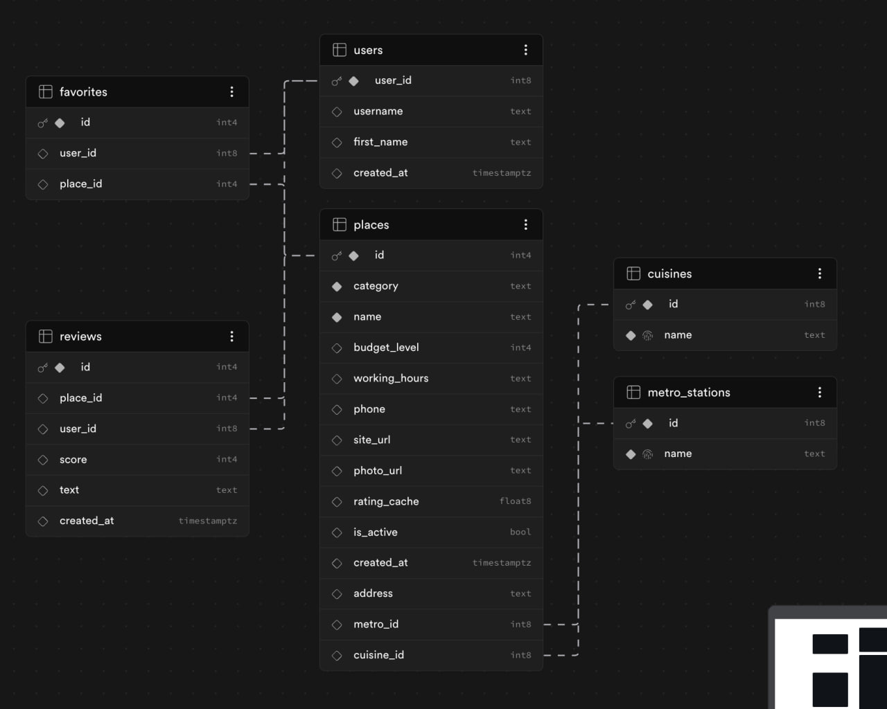
Принцип работы:
В начале /start (заносит данные о пользователе в бд)
Подбор заведений:
1. Фильтрация: Бот последовательно спрашивает Категорию → Бюджет → Метро → Кухню.
2. Динамические кнопки: Списки метро и кухонь подтягиваются напрямую из БД. Если добавить станцию в Supabase, она тут же появится в боте.
3. Умный пропуск: Для кофеен бот автоматически пропускает шаг с выбором кухни.
4. Понравившееся заведение можно добавить в избранные
Избранные: вывод всех добавленных пользователем заведений
Пополнение базы данных:
1. Пользователь вносит краткую информацию про заведение и отправляет на проверку админам
2. Проверка (может заведение уже есть базе)
3. Редактирование информации + добавление новой (потому что пользователь может ввести информацию кратко или не правильно)
4. Добавление заведения в базу

Slide 4
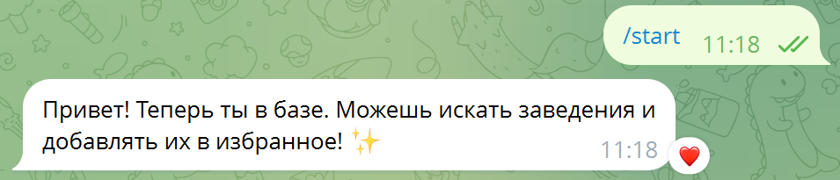
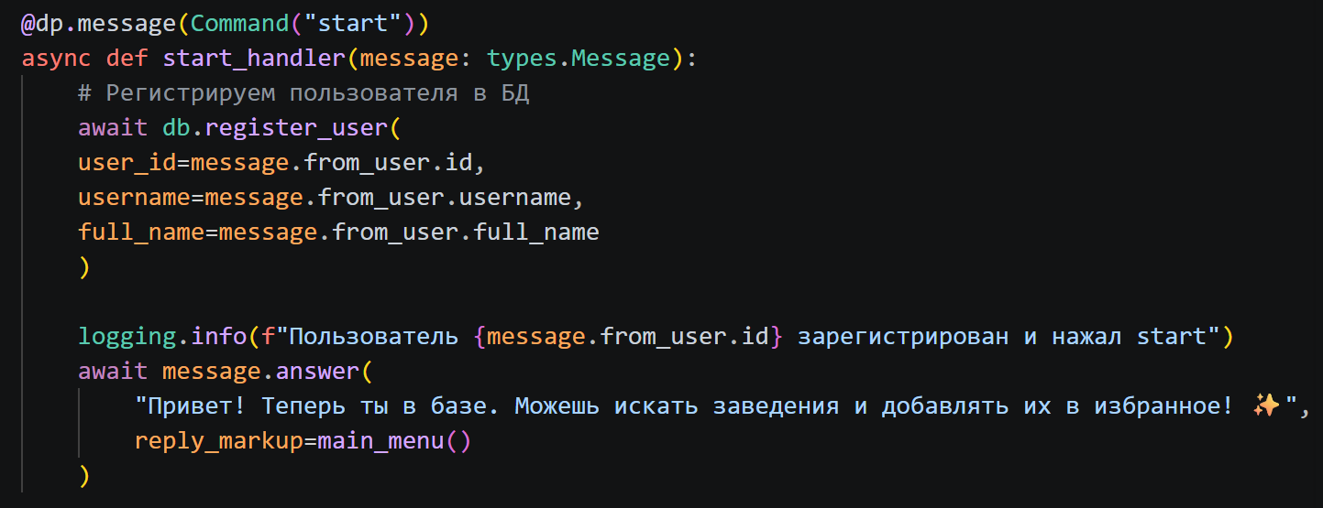
Алгоритм подбора заведения
1. Регистрация пользователя по кнопке /start

Slide 5
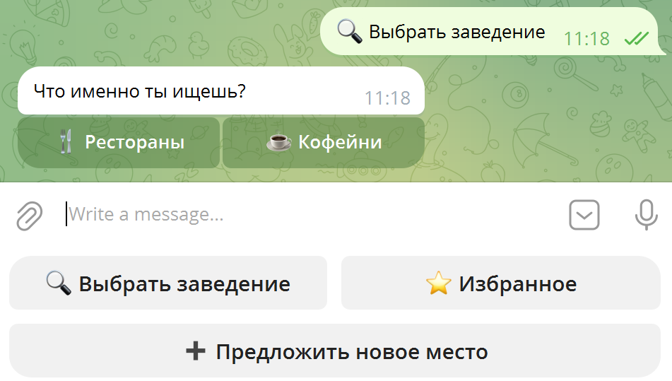
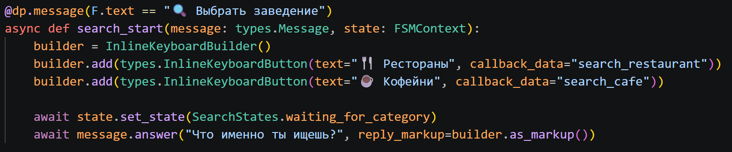
Алгоритм подбора заведения
2. Выбор типа заведения (ресторан/кофейня)

Slide 6

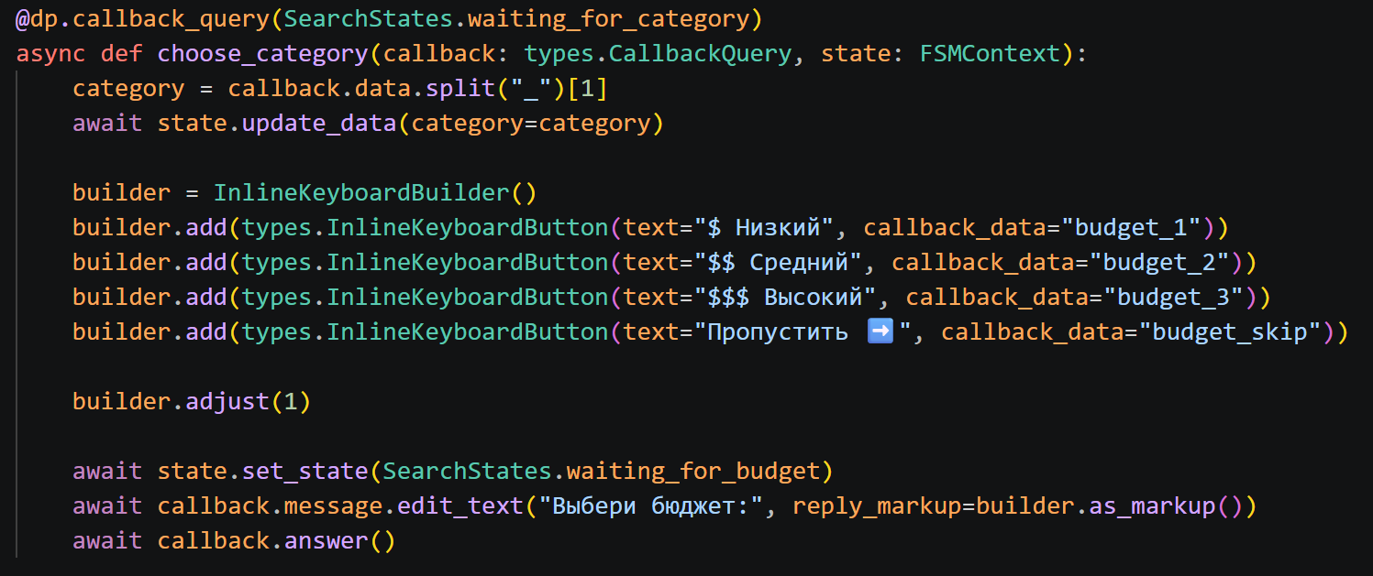
Алгоритм подбора заведения
3. Выбор бюджета (низкий/средний/высокий/пропустить)

Slide 7
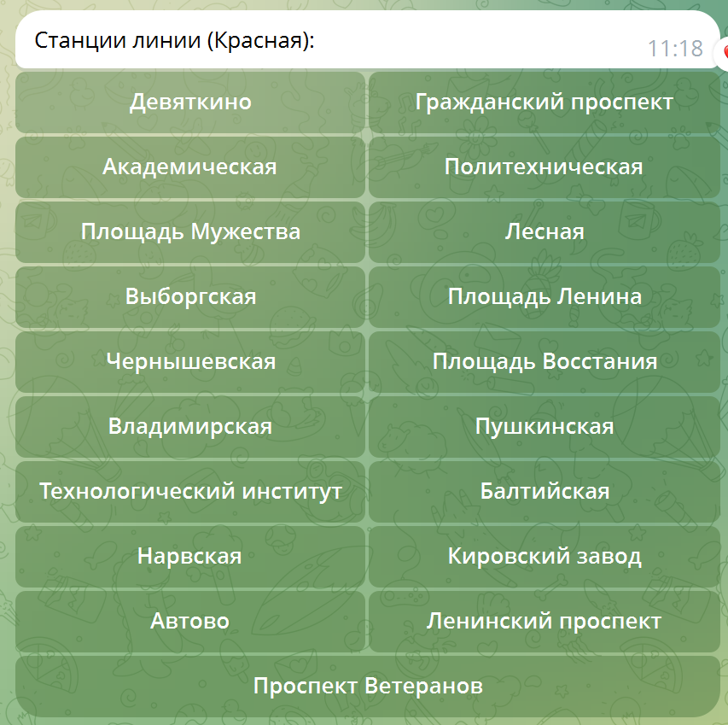
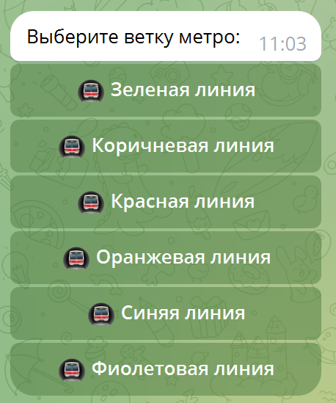
Алгоритм подбора заведения
4. Выбор станции метро

Slide 8
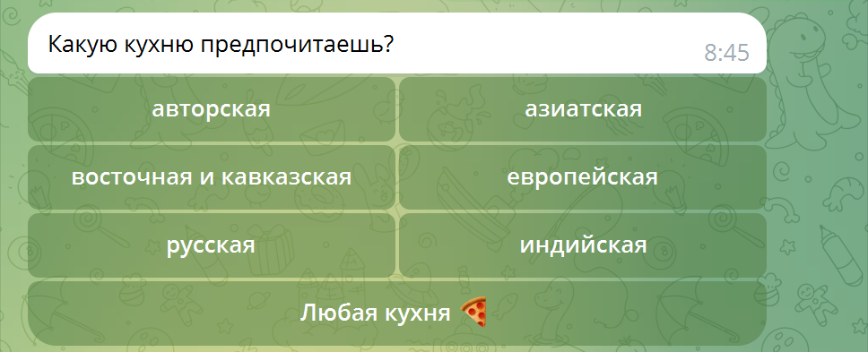
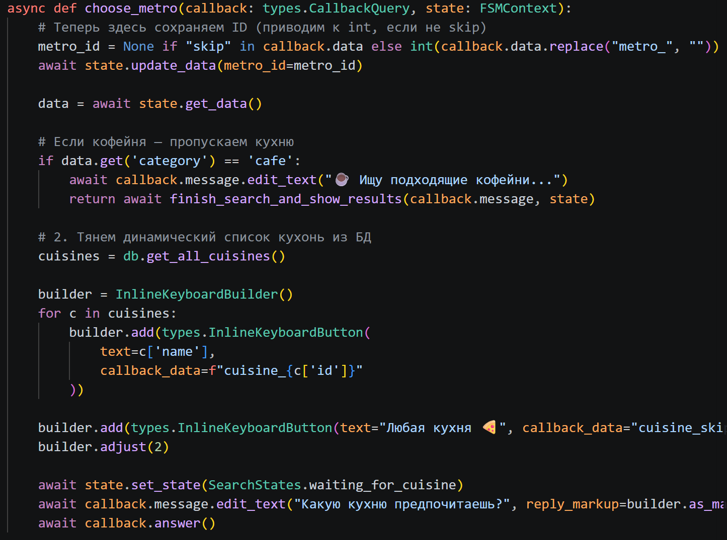
Алгоритм подбора заведения
5. Выбор кухни (для ресторанов)

Slide 9

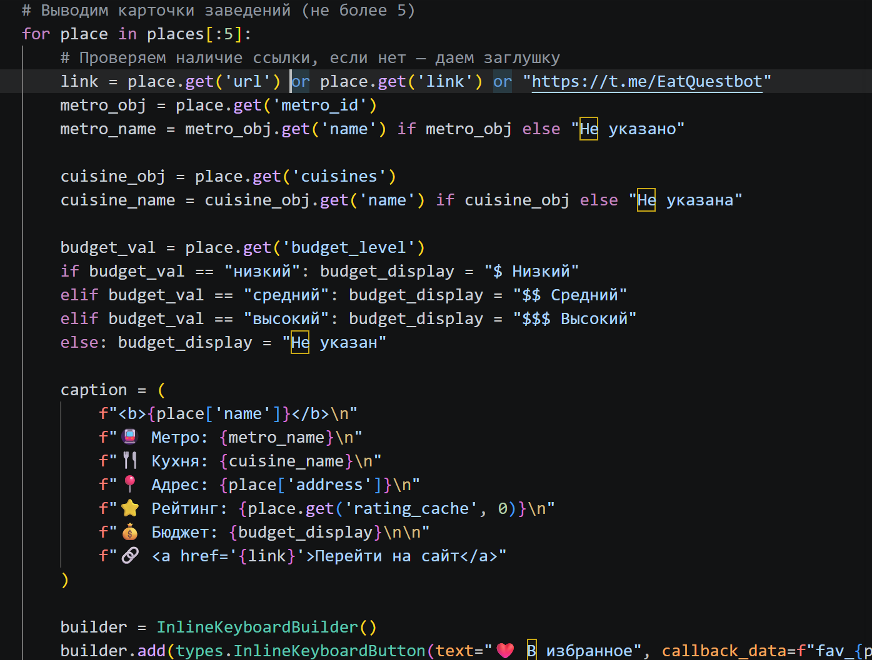
Алгоритм подбора заведения
6. Вывод заведений

Slide 10
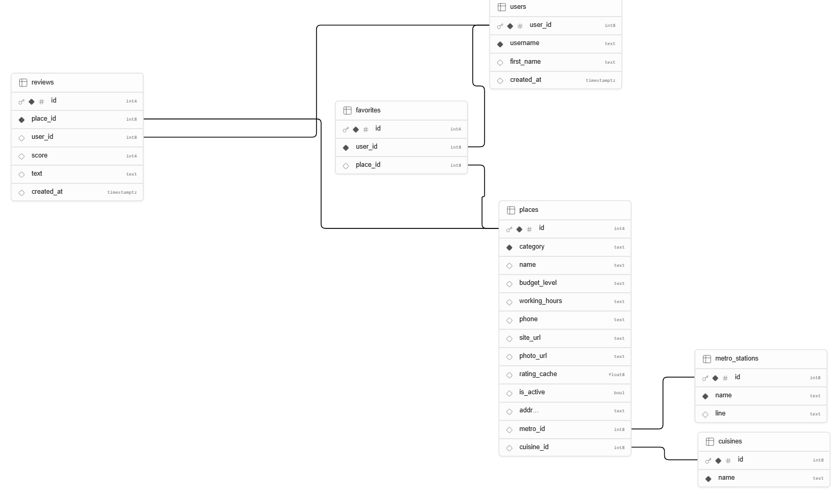
База данных

Slide 11
Возможные улучшения: 1. Удаление из избранного 2. Возможность листать заведения, подходящие по критериям 3. Больше информации про заведения

Slide 12


Члены команды
Бурцева Евгения
Часова Василиса
Разработчик, тестировщик
Тестировщик,
оператор базы данных

Slide 13
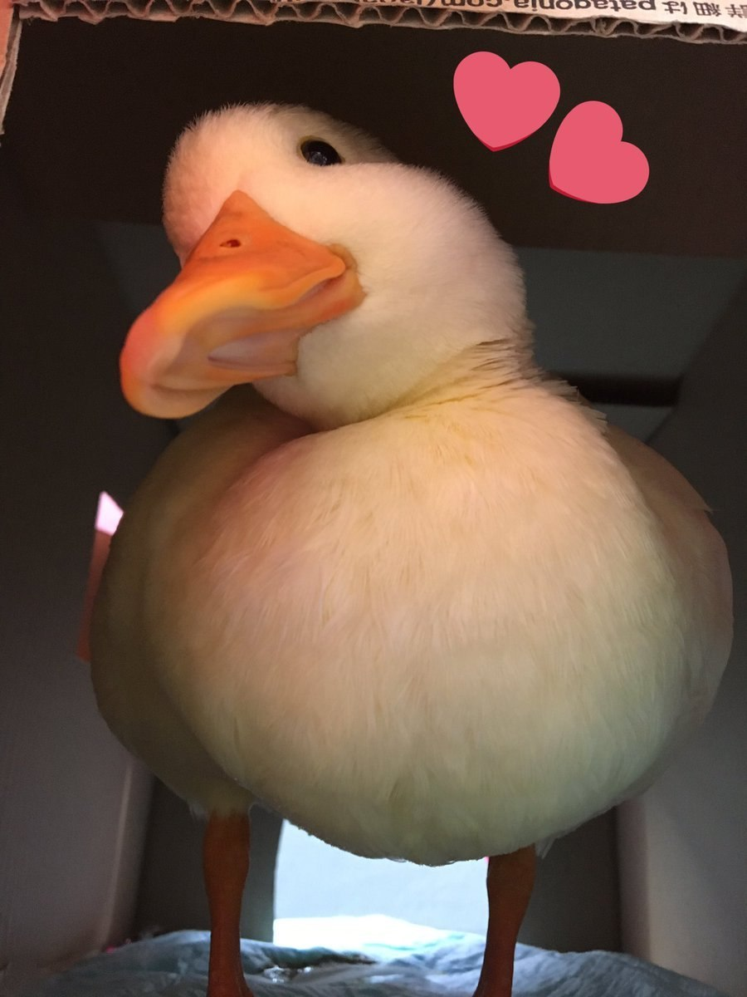
Спасибо за внимание!

